Slide 1
그런즉 누구든지 그리스도 안에 있으면
새로운 피조물이라 이전 것은 지나갔으니
보라 새 것이 되었도다

Slide 2
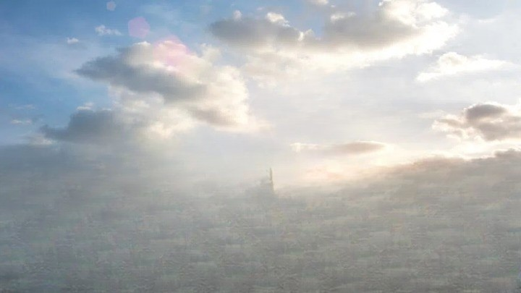
모든 것이
하나님께로서 났으며
그가 그리스도로 말미암아 우리를 자기와 화목하게 하시고
또 우리에게 화목하게 하는 직분을 주셨으니
곧 하나님께서
그리스도 안에 계시사

Slide 3
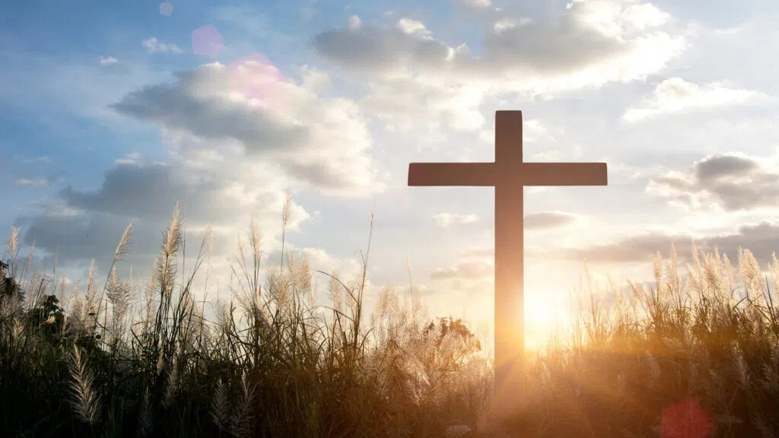
세상을 자기와
화목하게 하시며
그들의 죄를 그들에게
돌리지 아니하시고
화목하게 하는 말씀을
우리에게 부탁하셨느니라
(고린도후서 5:17-19)

